Slide 1

ESCUELA TÉCNICA SUPERIOR DE INGENIERÍA DE TELECOMUNICACIÓN GRADO EN INGENIERÍA EN SISTEMAS AUDIOVISUALES Y MULTIMEDIA Detección de objetos en imágenes con Caffe Autor: David Butragueño Palomar Tutor: José María Cañas Plaza Cotutor: Inmaculada Mora Jiménez

Slide 2
Índice
Introducción y objetivos
Infraestructura
Metodología
Experimentos y resultados

Slide 3
Índice
Introducción y objetivos
Infraestructura
Metodología
Experimentos y resultados

Slide 4
Introducción
Este Trabajo Fin de Grado (TFG) se contextualiza en el ámbito de la Inteligencia Artificial, y más en concreto en los esquemas de aprendizaje automático denominados Aprendizaje Profundo o Deep Learning, esquemas que permiten crear modelos o sistemas basados en redes neuronales artificiales para simular, en cierta medida, el comportamiento humano.
Este proyecto está enfocado en las redes neuronales artificiales y el Aprendizaje Profundo o Deep Learning y su aplicación en la detección visual de objetos en imágenes utilizando el entorno Caffe.

Slide 5
Objetivos
Diseño y desarrollo de una aplicación que detecte objetos en imágenes en tiempo real sobre flujos de video: Estará integrada con el entorno Caffe y a partir de los pesos y la estructura de redes neuronales entrenadas o preentrenadas procesará las imágenes de entrada captadas por una cámara de vídeo y realizará la detección de objetos sobre ellas.
Entrenamiento de una red neuronal propia para la detección de objetos: Utilizando Caffe, se definirán todos los componente que provee este entorno para entrenar una red neuronal con modelo SSD (Single Shot MultiBox Detection). Además, se creará una base de datos personalizada para utilizarla como conjunto de datos para el entrenamiento del modelo y para su evaluación (test).
Evaluación y comparación cuantitativa de la red propia con otras preentrenadas: Se realizarán diferentes experimentos para evaluar y comparar las prestaciones de la red entrenada y las preentrenadas a partir de diferentes métricas.

Slide 6
Índice
Introducción y objetivos
Infraestructura
Metodología
Experimentos y resultados

Slide 7
Infraestructura utilizada
Caffe, entorno para Aprendizaje Automático en redes neuronales.
JdeRobot, organización creada para desarrollar aplicaciones en robótica y visión artificial.
CameraServer
DetectionSuite
Bases de Datos: PASCAL Visual Object Classes y Common Objects in Context.

Slide 8
Índice
Introducción y objetivos
Infraestructura
Metodología
Experimentos y resultados

Slide 9
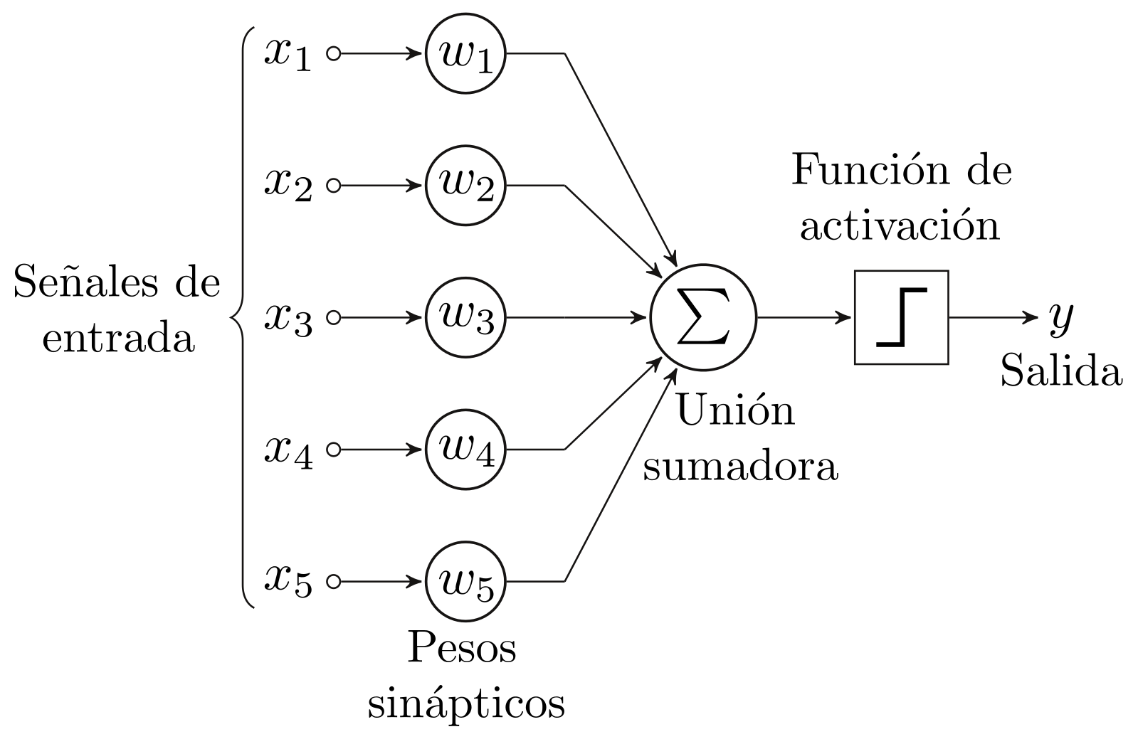
Redes Neuronales Artificiales
Se tratan de modelos simplificados de las redes neuronales biológicas.
Tratan de imitar las capacidades del cerebro para resolver ciertos problemas complejo.
Consisten en un gran número de elementos simples de procesamiento llamados nodos o neuronas que están organizados en capas.

Slide 10
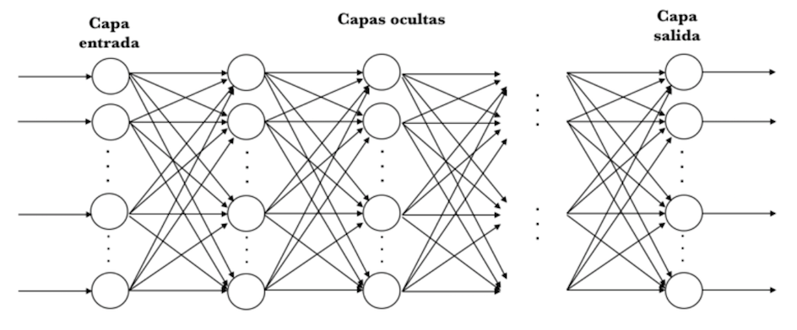
Redes Neuronales Artificiales
Especificar el conexionado existentes entre cada una de las neuronas que lo forman.
Las redes neuronales se dividen en capas. Existen tres tipos de capas:
Capas de entrada
Capas ocultas
Capas de salida

Slide 11
Redes Neuronales Artificiales
El conocimiento de una red neuronal se encuentra distribuido en los pesos de las conexiones existentes entre todas las neuronas de la red.
El entrenamiento o aprendizaje de la red neuronal es el proceso en el que se modifica el valor de estos pesos para que ésta aprenda a responder adecuadamente ante un problema determinado.
Tras el entrenamiento o aprendizaje se procede a realizar a la fase de test.
Evaluación de la eficacia de la red entrenada.
En esta fase no se modifican los pesos, simplemente se presentan casos nuevos, a la entrada de la red y ésta proporciona una salida para cada uno de ello s.

Slide 12
Deep Learning
El Deep Learning o Aprendizaje Profundo (AP) es un conjunto de algoritmos que pertenecen a la clase Aprendizaje Automático que intentan modelar abstracciones de alto nivel usando arquitecturas compuestas de transformaciones no lineales múltiple.
Redes neuronales profundas, siendo una de las más utilizadas las redes neuronales convolucionales.
El término profundo suele hacer referencia al número de capas ocultas en la red neuronal.
Forma especializada del Aprendizaje Automático.

Slide 13
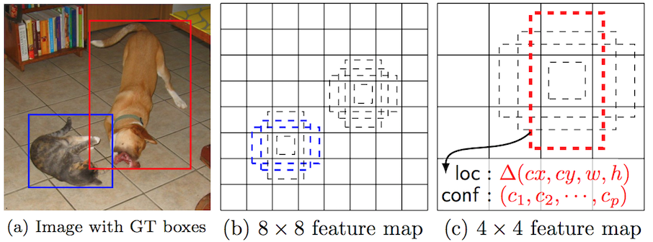
Single Shot MultiBox Detection
Single Shot MultiBox Detection (SSD) es un modelo diseñado para detectar objetos en imágenes utilizando para ello únicamente una red neuronal profunda.
Definición a partir del nombre:
Single Shot: Hace referencia a que las tareas de localización y clasificación de objetos se realizan en un único paso hacia adelante de la red.
MultiBox: Es el nombre de una técnica para regresión de bounding boxes.
Detector: La red neuronal se trata de un detector de objetos que también se encarga de clasificarlos.
Arquitectura basada en redes convolucionales.

Slide 14
Índice
Introducción y objetivos
Infraestructura
Metodología
Experimentos y resultados

Slide 15
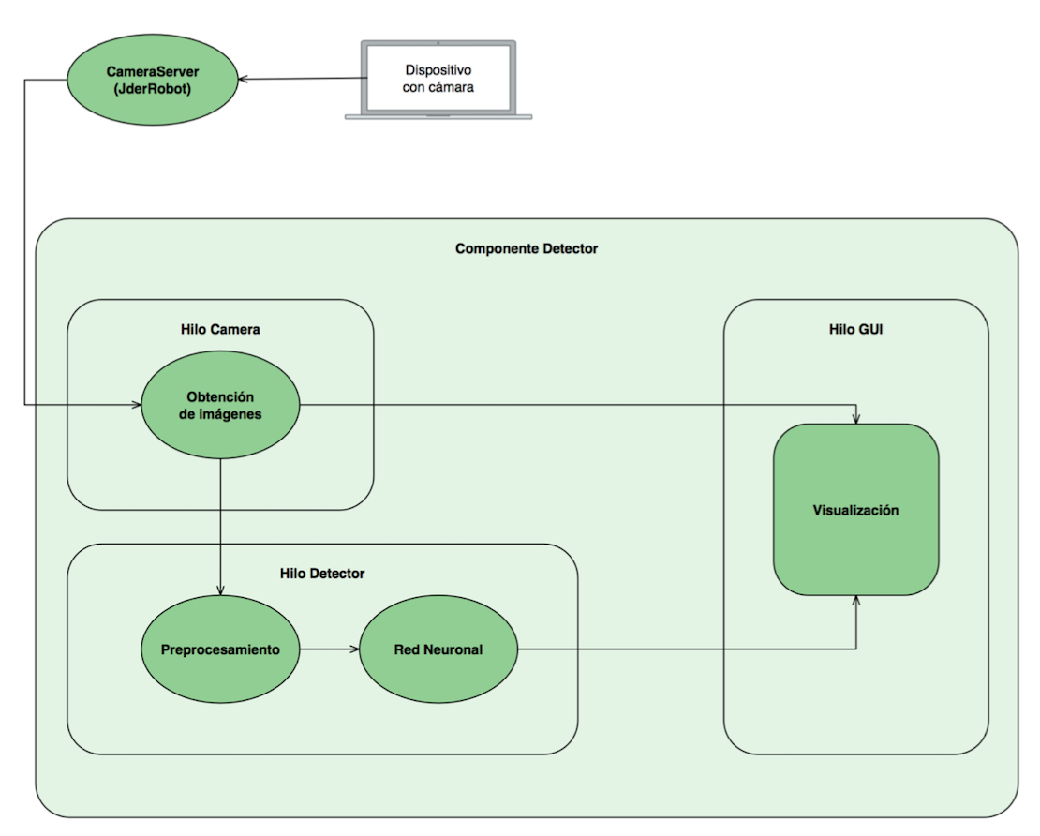
Aplicación para detección de objetos en flujos de vídeos
Componente que será capaz de realizar la detección de objetos en tiempo real de las imágenes captadas por la cámara o de vídeos grabados.
Tres hilos de ejecución:
Hilo Camera
Hilo Detector
Hilo GUI

Slide 16
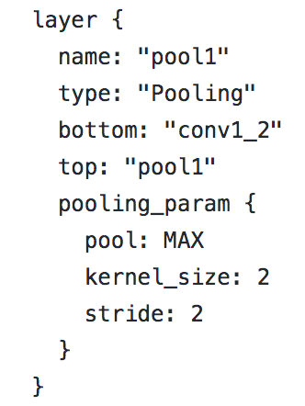
Creación de modelo de red propio SSD
La plataforma Caffe define la estructura de las redes neuronales en ficheros con extensión prototxt.
Se definen todas las capas existentes en el modelo además de las características propias de cada una de ellas.
Estructura similar a la arquitectura definida en la técnica SSD.

Slide 17
Creación de modelo de red propio SSD
El solucionador es el responsable de la optimización del modelo y se define en un archivo con extensión prototxt.
Se especifican los parámetros necesarios para ejecutar de forma correcta el entrenamiento.
Tareas:
Crea la red de entrenamiento y test
Optimiza
Evalúa las redes de prueba
Crea instantáneas del modelo y del estado del solucionador

Slide 18
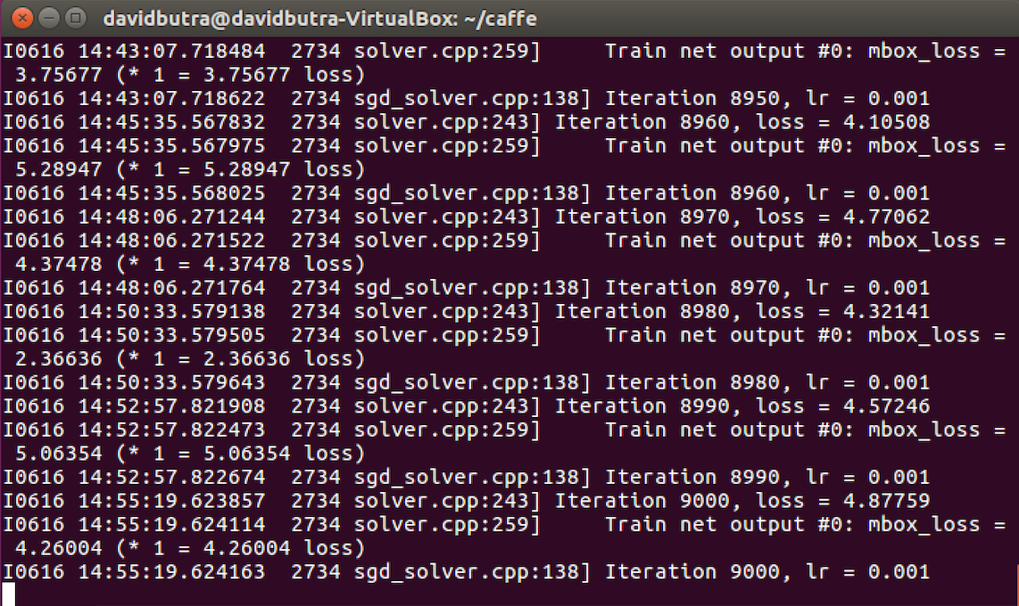
Creación de modelo de red propio SSD
Definir las imágenes con las que se va a alimentar a la red neuronal durante el proceso de entrenamiento.
Se ejecuta script encargado realizar el entrenamiento.
Cada 1000 iteraciones se crea una SNAPSHOT con el valor de los pesos en ese momento del entrenamiento.
Cuando finaliza el proceso se genera fichero final con los pesos de la red una vez terminado el entrenamiento.

Slide 19
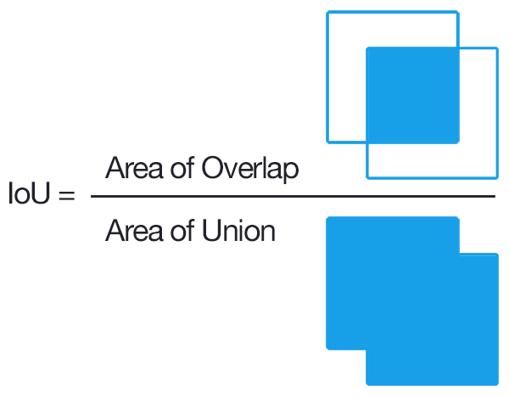
Comparación experimental de redes de detección
Existentes varios parámetros cuyo cálculo e interpretación hacen posible la evaluación de la capacidad que tienen determinados sistemas a la hora de detectar objetos.
Precisión y Recall.
mean Average Precision (mAP) y mean Average Recall (mAR).
Índice Jaccard o Intersection over Union (IoU).

Slide 20
Comparación experimental de redes de detección
Se comparán y evalúan tres redes diferentes:
Red preentrenada con PascalVOC.
Red preentranada con COCO.
Red propia entrenada con base de datos combinada.
Testing Set de 4952 imágenes en los que hay etiquetados 14976 objetos de 20 clases diferentes.

Slide 21
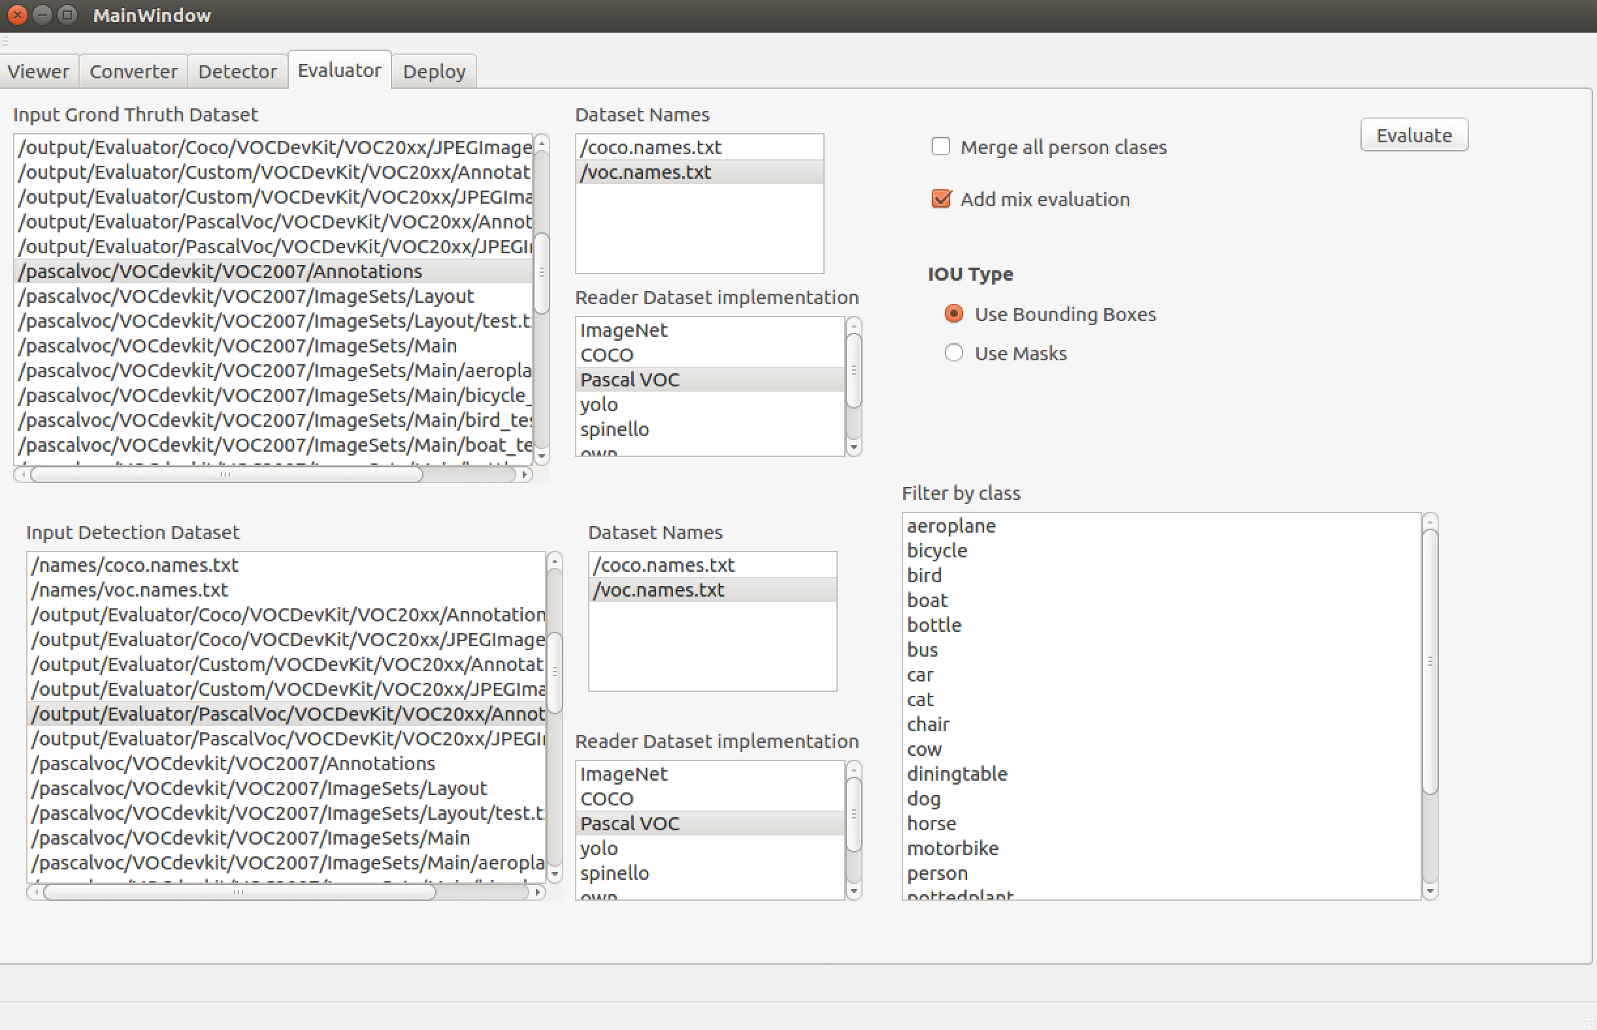
Comparación experimental de redes de detección
Detection Suite para la evaluación de los modelos.
Detector: Ejecuta modelos entrenados sobre un conjunto de datos de prueba, generando así la detección de objetos sobre las imágenes que lo forman.
Evaluator: Evalúa los resultados obtenidos anteriormente con el detector generando varias métricas, mostradas tanto por terminal como en un fichero CSV de salida.

Slide 22
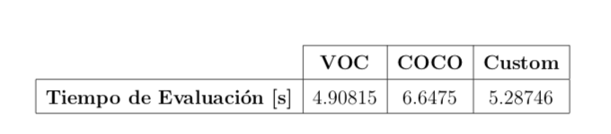
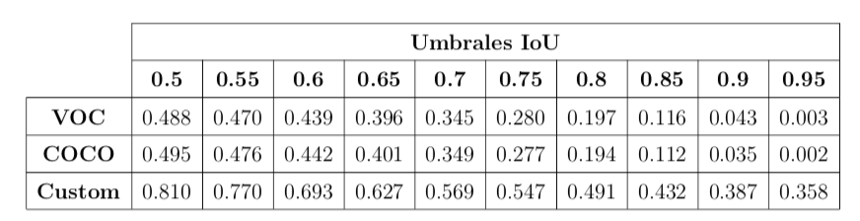
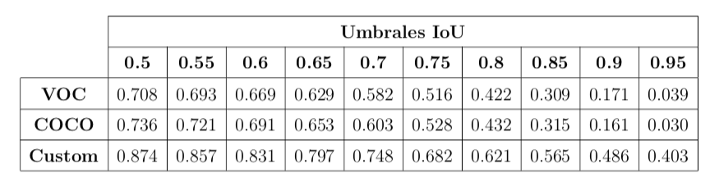
Comparación experimental de redes de detección
Evaluación del tiempo de ejecución
mAP y mAR para 10 umbrales de IoU.
mAP
mAR

Slide 23
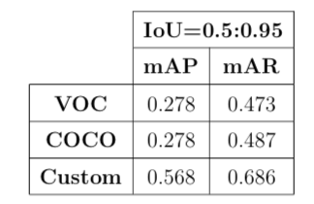
Comparación experimental de redes de detección
mAP y mAR media de los 10 umbrales de IoU.
Aumento de prestaciones del 29% en mAP y del 19.9 y 21.3% en mAR.
Mejora de mAP y mAR de aproximadamente 100% y 50% respectivamente.

Slide 24
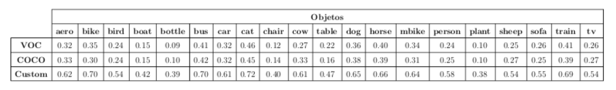
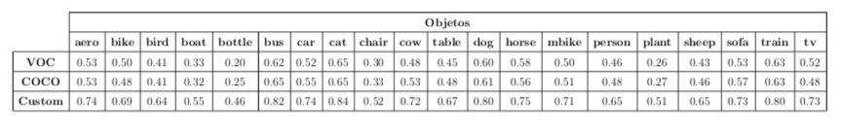
Comparación experimental de redes de detección
mAP y mAR de cada uno de los 20 objetos evaluados.
mAP
mAR

Slide 25
Conclusiones
Desarrollo de una aplicación que detecte objetos en tiempo real: Se ha escrito un programa en Python que emplea el entorno Caffe y que ofrece buenos resultados con las redes neuronales entrenadas previamente.
Entrenamiento de una red neuronal propia para la detección de objetos: Se han completado todos los pasos necesarios para entrenar una red neuronal en Caffe.
Evaluación cuantitativa experimental con la herramienta Detection Suite: Se han evaluado las redes preentrenadas y la red propia entrenando comparando las métricas obtenidas que miden las prestaciones de cada una de ellas.

